Slide 1


异构图注意力网络
下山
Notes:
亮亮图文旗舰店
https://liangliangtuwen.tmall.com

Slide 2
摘要
图神经网络作为一种基于深度学习的强大的图表示技术，表现出了优越的性能，引起了人们的极大研究兴趣。然而，对于包含不同类型节点和连接的异构图，它在图神经网络中没有得到充分的考虑。异构性和丰富的语义信息给异构图的图神经网络设计带来了巨大的挑战。最近，深度学习中最令人兴奋的进展之一是注意力机制，其巨大潜力已在各个领域得到充分展示。在本文中，我们首先提出了一种新的基于层次注意力的异构图神经网络，包括节点级和语义级注意力。具体而言，节点级注意力旨在学习节点与其基于元路径的邻居之间的重要性，而语义级注意力能够学习不同元路径的重要性。通过从节点级和语义级注意力中学习到的重要性，可以充分考虑节点和元路径的重要性。然后，所提出的模型可以通过以分层方式聚合来自基于元路径的邻居的特征来生成节点嵌入。在三个真实世界的异构图上的大量实验结果不仅表明了我们提出的模型优于现有技术的性能，而且还证明了其对图分析的潜在良好可解释性。

Slide 3
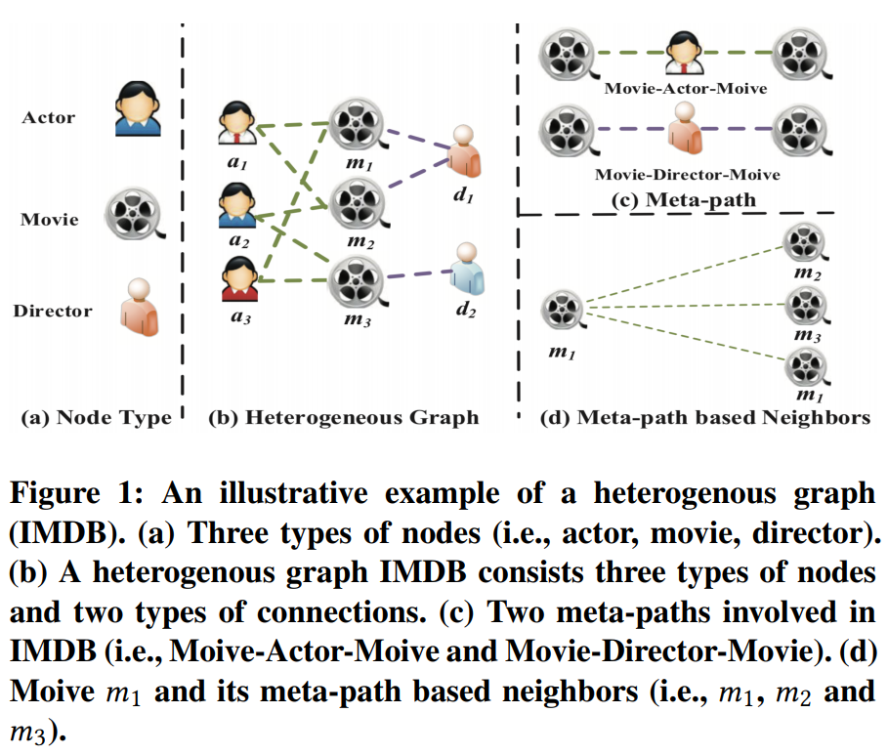
元路径

Slide 4
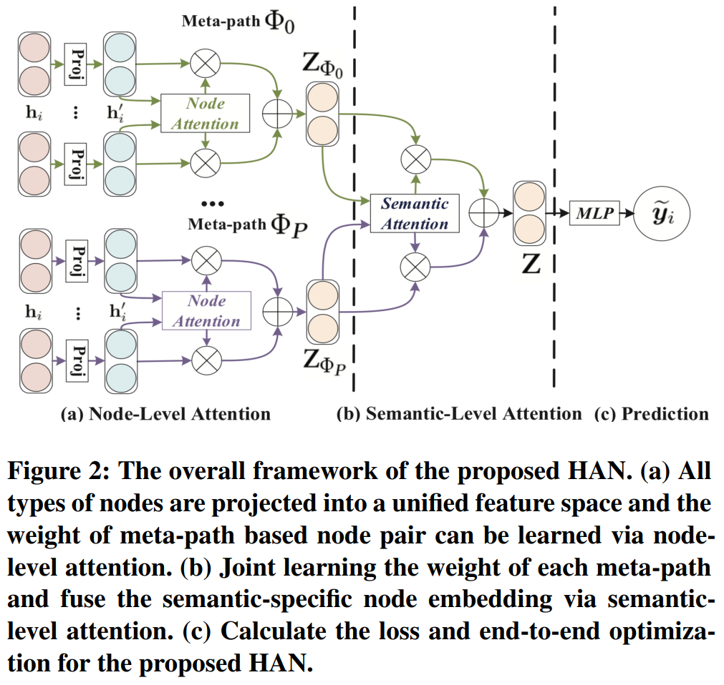
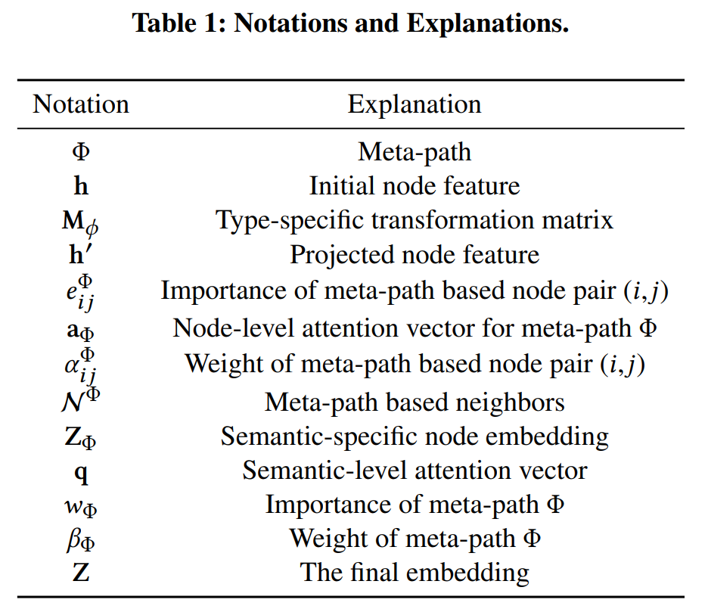
HAN框架

Slide 5
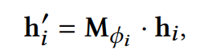
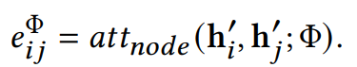
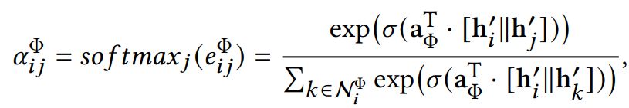
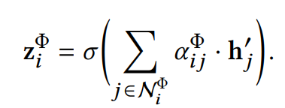
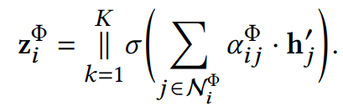
Node-level Attention
1.特征变换
2.注意力计算
3.特征聚合
4.多头注意力

Slide 6
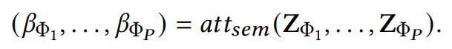
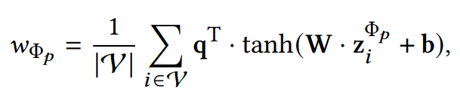
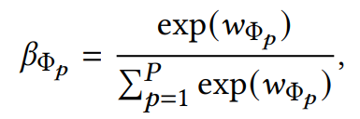
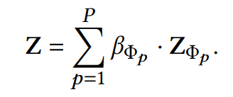
Semantic-level Attention

Slide 7
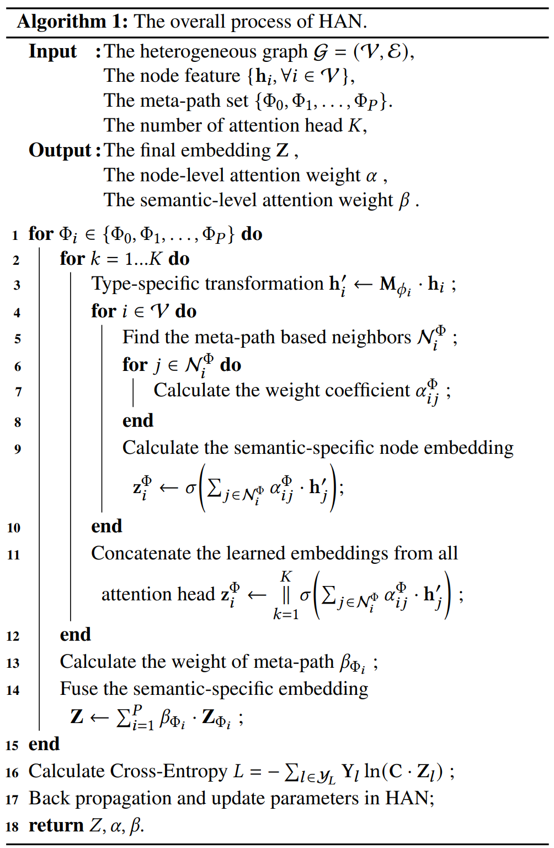
算法过程

Slide 8
结论
在本文中，我们解决了异构图分析中的几个基本问题，并提出了一种仅基于注意力机制的半监督异构图神经网络。所提出的HAN可以捕捉异构图背后复杂的结构和丰富的语义。所提出的模型利用节点级注意力和语义级注意力分别学习节点和元路径的重要性。同时，所提出的模型以统一的方式利用了结构信息和特征信息。包括分类和聚类在内的实验结果证明了HAN的有效性。通过分析包括节点级和语义级的学习注意力权重，所提出的HAN已经证明了其潜在的良好可解释性。

